Slide 1

鼎捷软件股份有限公司
2024年暑假分散实习答辩
白佳兴
西安交通大学
2024年8月

Slide 2


实习单位
Part 01

Slide 3
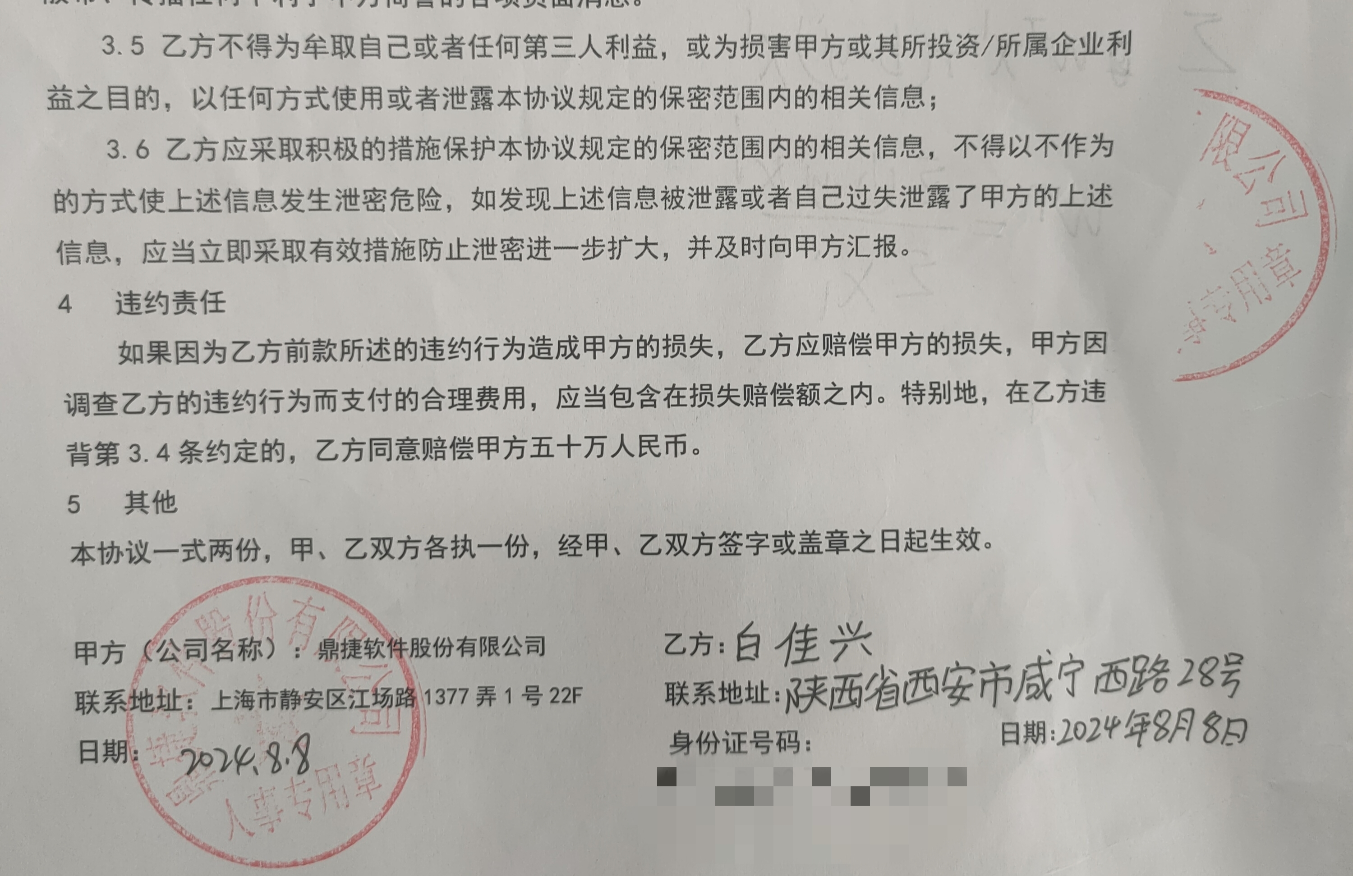
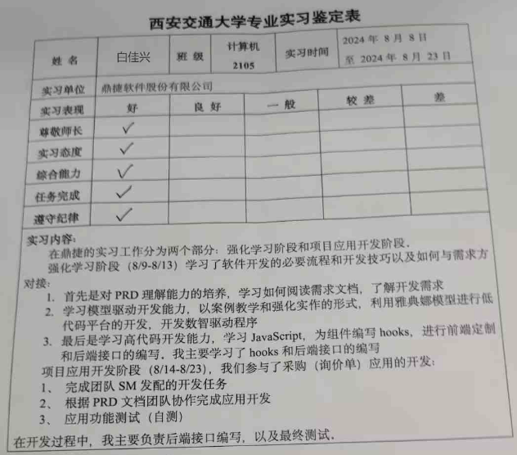
实习单位：鼎捷软件股份有限公司

Slide 4
实习内容
Part 02

Slide 5
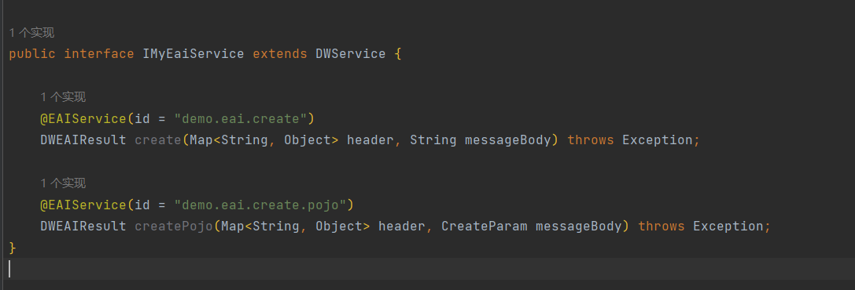
EAI风格接口开发
接口继承DWService(为了DAP平台识别微服务)
接口方法加@EAIService注解(方便中台识别，值为中台注册的服务标识符)
送审至互联中台的 API 名称使用全小写有意义的英文，命名格式为：产品类别.应用描述.存取方法，如 ecn.info.create
返回值类型统一为 DWEAIResult，服务方法必须抛出异常，throws Exception，使用DWException或DWBusinessException捕获异常
请求参数固定名称为header（固定为Map）,messageBody（可以使用String或自定义实体接收），header和messageBody固定名称
1
2
3
4
5

Slide 6
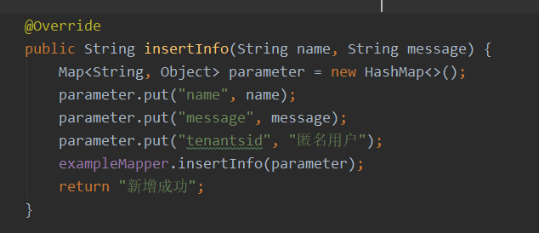
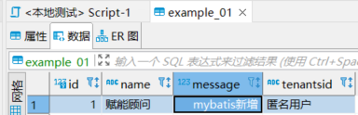
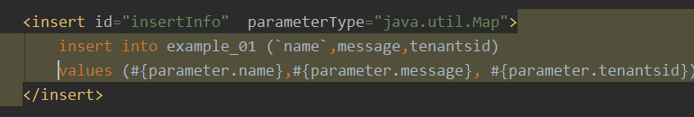
Dao数据库操作
Mybatis操作 新增操作
Service层：
结果：
Mapper层：
XML层：

Slide 7
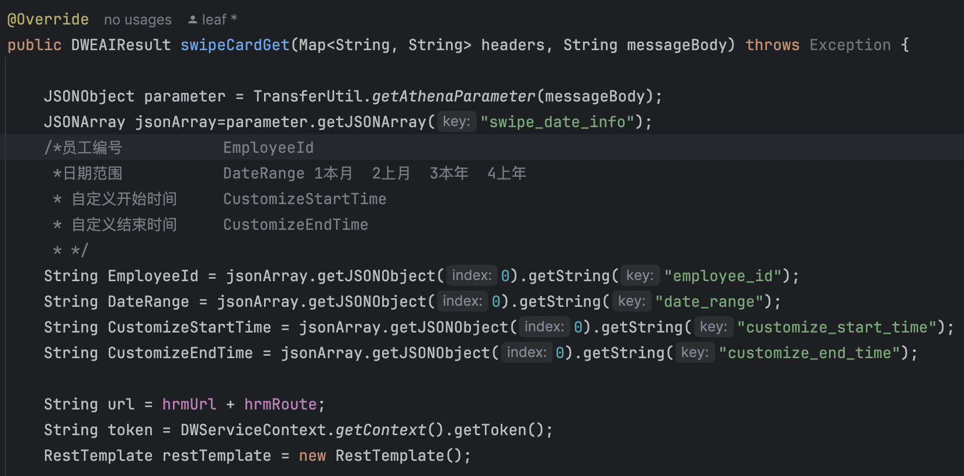
实作
实作内容：查询请假数据，根据用户提供的用户名，开始时间和结束时间来查询数据库中对应的数据，并将其返回给前端进行展示
按照需求文档中的要求，自定义开始时间自定义结束时间和日期范围这二者都可以表示待查询的时间范围，当二者同时有效时，自定义开始时间自定义结束时间的优先级更高

Slide 8
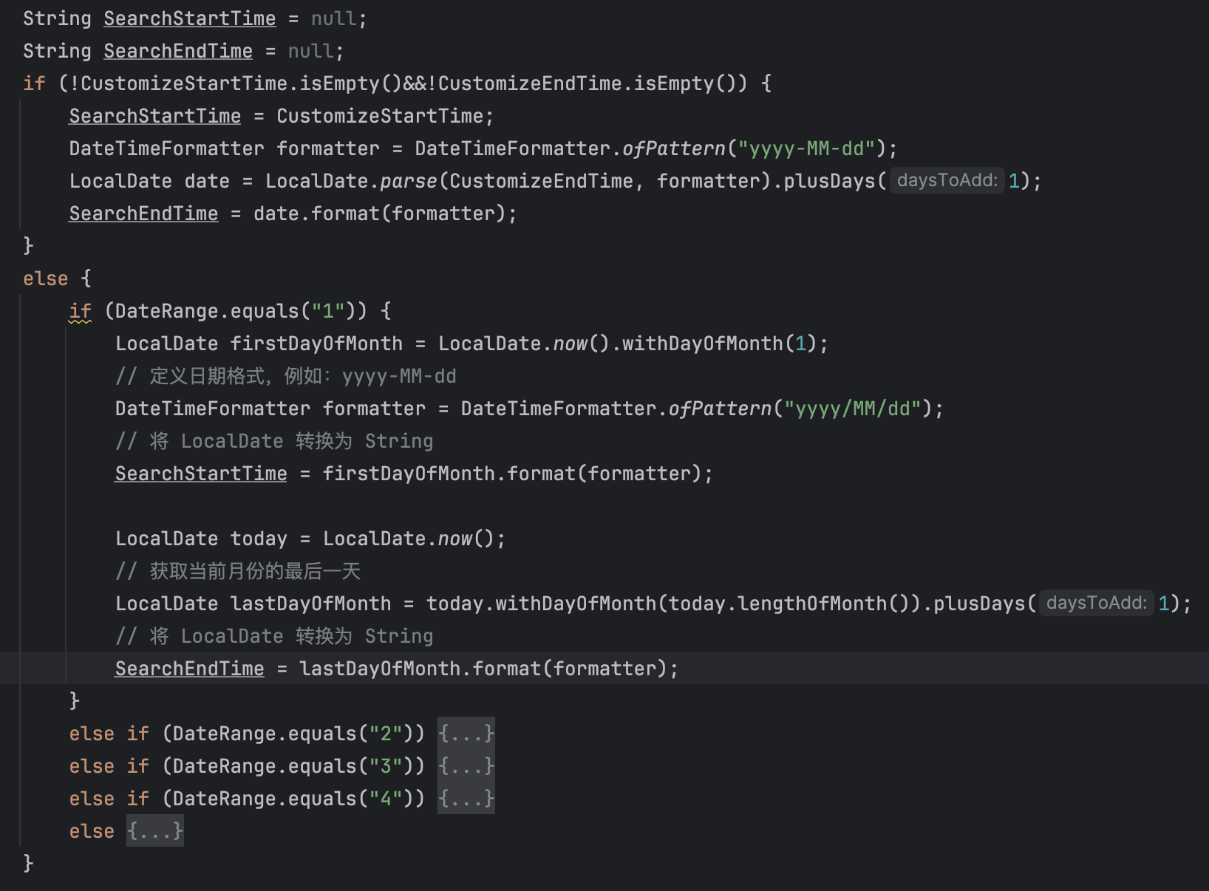
实作
确定后续查询语句的开始时间SearchStartTime和结束时间SearchEndTime。
日期范围DateRange中1表示本月，2表示上月，3表示本年，4表示上年

Slide 9
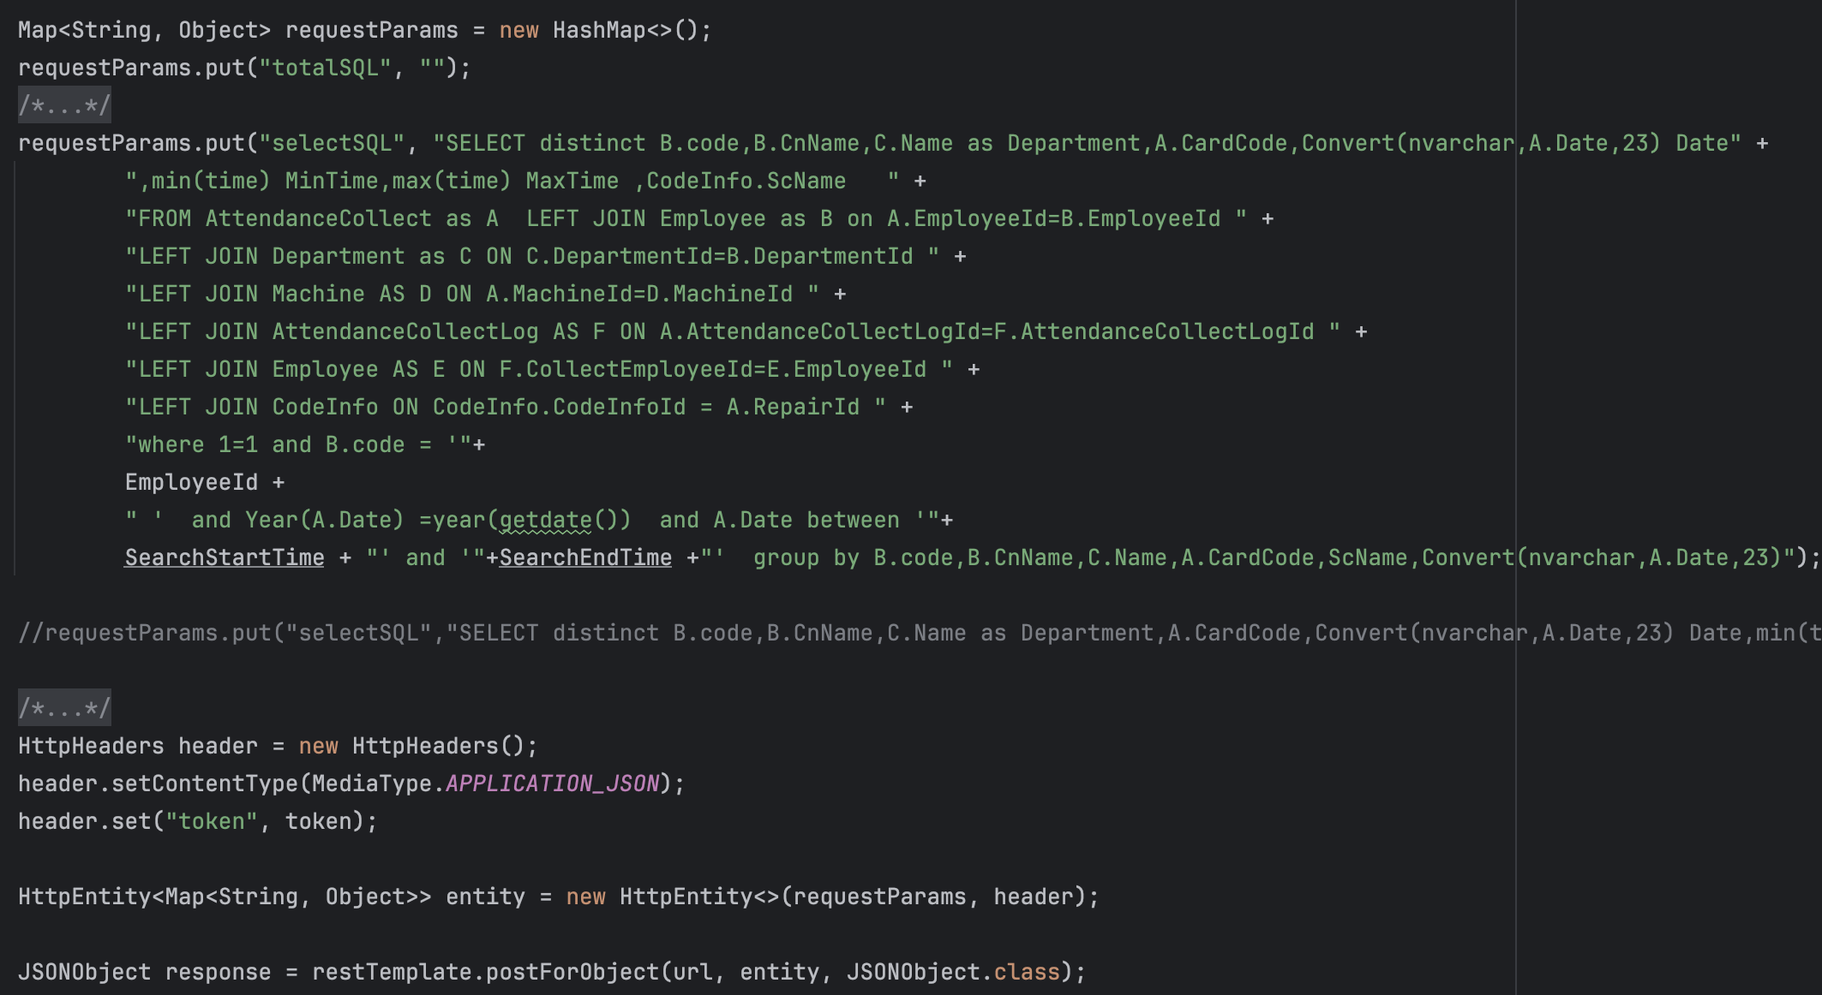
实作
编写sql查询语句，并向url所在的数据库运行该查询语句进行查询，结果返回response

Slide 10
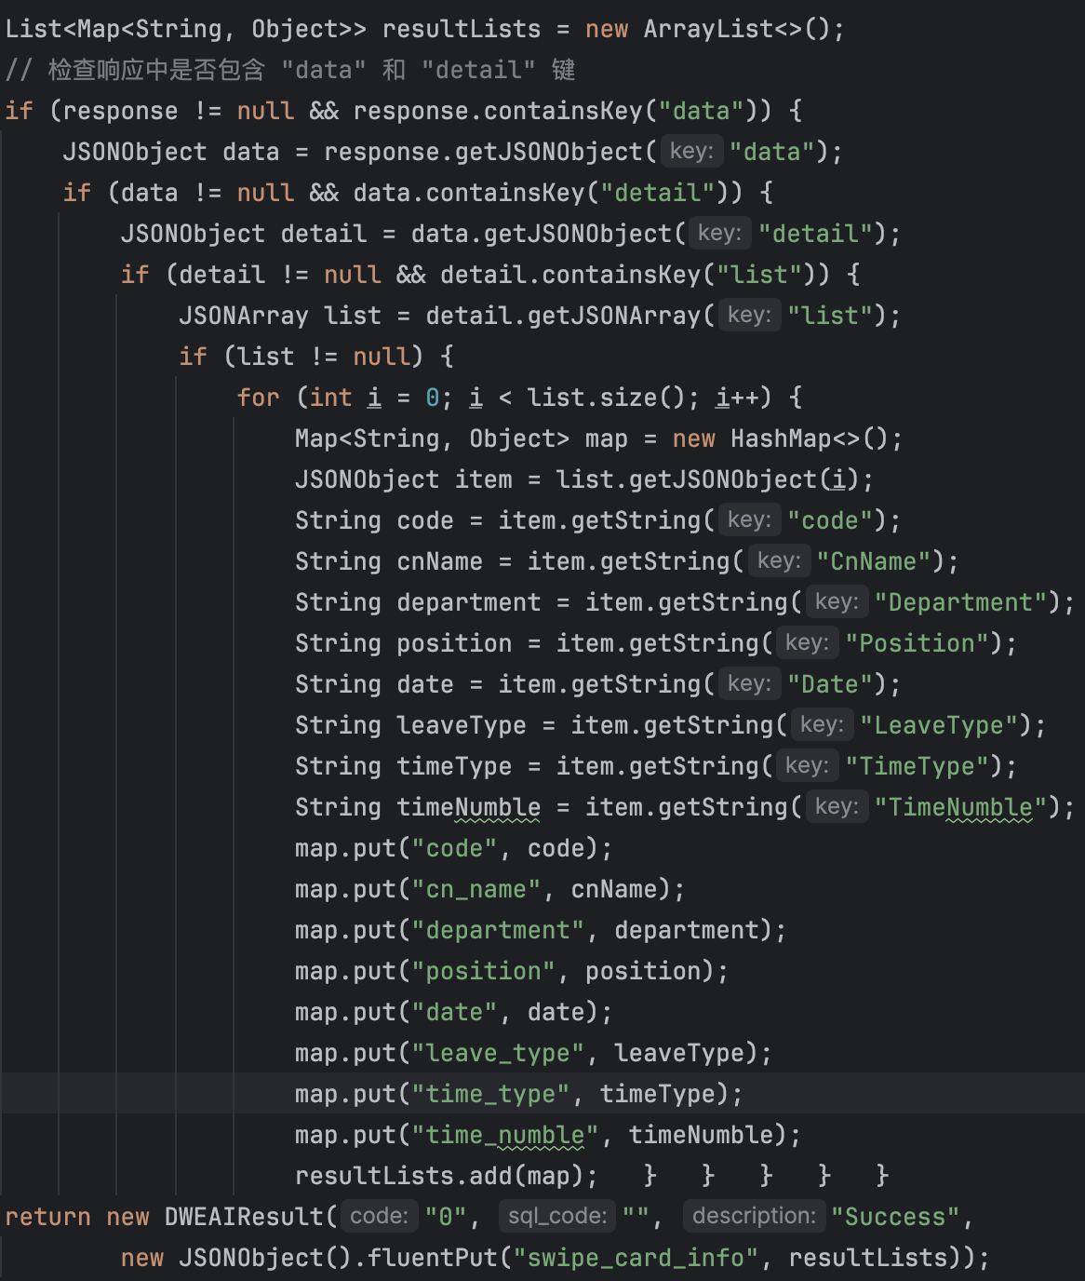
实作
将结果封装传给前端

Slide 11
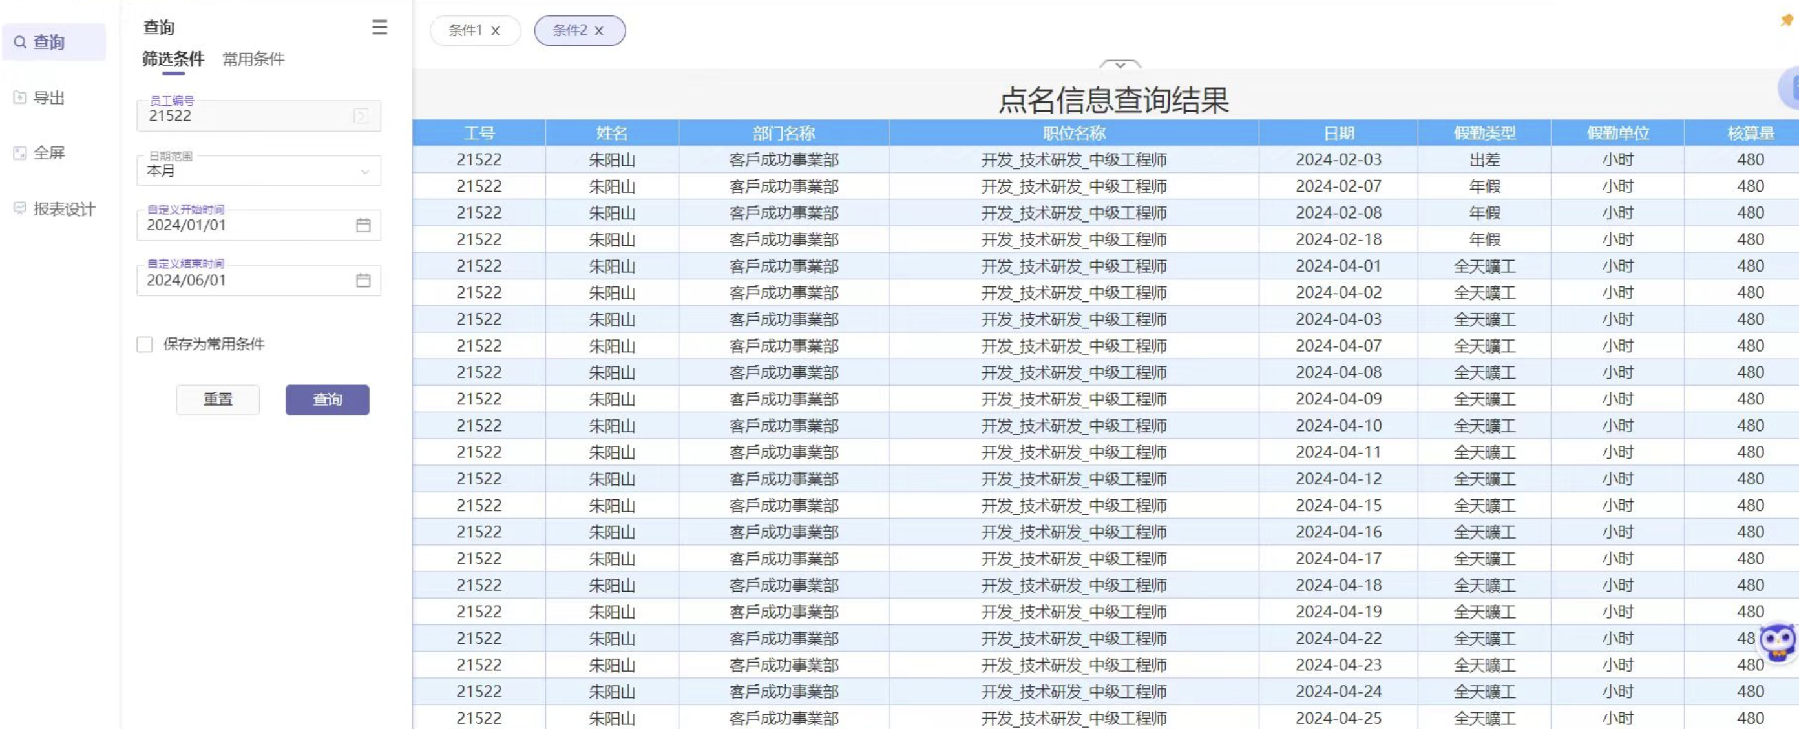
实作效果图

